Slide 1


БЕРЕЖЛИВЫЕ ТЕХНОЛОГИИ В ЗДРАВООХРАНЕНИИ КАЛИНИНГРАДСКОЙ ОБЛАСТИ
2021 год

Slide 2

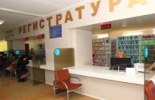
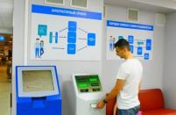
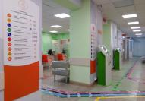
Бережливые технологии
Бережливые технологии в здравоохранении – это обширный комплекс направлений деятельности, связанных с сокращением любого рода потерь при оказании медицинской помощи, и устранение всего того, что не приносит конечной ценности пациенту. В эти процессы должны быть вовлечены все работники системы здравоохранения.
Ключевые принципы:
0
4
информационное сопровождение;
оптимальная планировка площадей организации;
устранение всех видов потерь.
01
непрерывность производственного потока, без задержек и очередей;
равномерность загрузки медицинского персонала;
рациональная логистика пациентов;
02
0
5
06
03

Slide 3
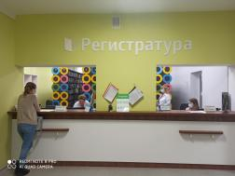
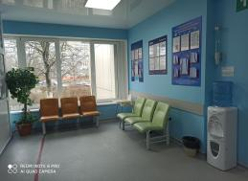
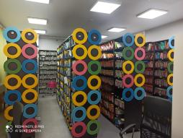
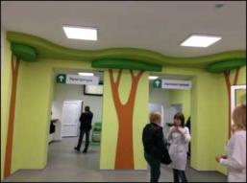
ПРОЕКТ «БЕРЕЖЛИВАЯ ПОЛИКИНИКА"
В 2016 году Калининградская область была выбрана пилотным регионом для реализации проектов «бережливого производства»
Гдп №6
ОСНОВНЫЕ РЕЗУЛЬТАТЫ:
* Оптимизирована работа регистратуры
* Оптимизирован процесс лабораторно- диагностических исследований
* Оптимизировано рабочее пространство. Разработана навигация пациентов
* Проведена работа по повышению эффективности профилактической работы
* Проведена работа по повышение эффективности рабочего времени врачей- педиатров и узких специалистов

Slide 4
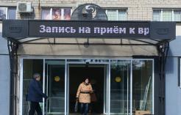
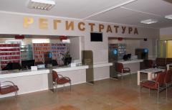
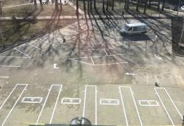
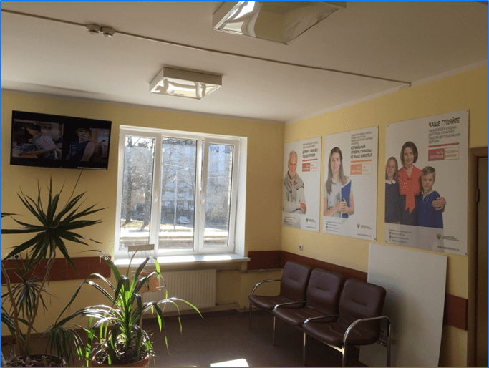
ПРОЕКТ «БЕРЕЖЛИВАЯ ПОЛИКИНИКА"
В 2016 году Калининградская область была выбрана пилотным регионом для реализации проектов «бережливого производства»
ОСНОВНЫЕ РЕЗУЛЬТАТЫ:
ЦГКБ
* Проведена работа по организации качественного обслуживания и создания комфортных условий для пациентов, в т.ч. создание доступной среды для пациентов с ограниченными возможностями здоровья
* Проведена реконструкция отделения профилактики. Оптимизирован процесс диспансеризации определённых групп взрослого населения
* Оптимизирована загрузка и балансировка рабочего времени в паре «Врач-терапевт участковый – медицинская сестра участковая»
* Осуществлена рационализация загрузки медицинской сестры участковой. Стандартизирована подготовительная работа медсестры до начала приёма
* Разработана рациональная загрузка медицинской сестры дневного стационара
* Разработана логистика анализов от забора до амбулаторной карты

Slide 5



ОТ ПИЛОТНОГО ПРОЕКТА К ПРИОРИТЕТНОМУ
Новая модель медицинской организации первичной медико-санитарной помощи
26 июля 2017 президиумом Совета при Президенте России по стратегическому развитию и приоритетным проектам утверждён паспорт Приоритетного проекта. Срок реализации: 2017-2023.
С 2019 года приоритетный проект становится частью одного из восьми федеральных проектов национального проекта «Здравоохранение» - «Развитие системы оказания первичной медико-санитарной помощи».
В настоящее время в 72 структурных подразделениях медицинских организаций Калининградской области учувствуют в создании и тиражировании Новой модели медицинской организации.

Slide 6
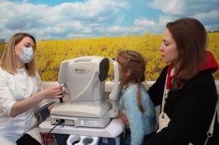
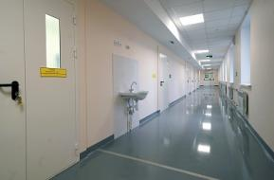
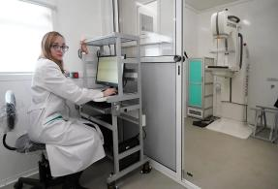
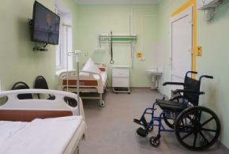
РЕГИОНАЛЬНЫЙ ПРОЕКТ "РАЗВИТИЕ ПЕРВИЧНОЙ МЕДИКО-САНИТАРНОЙ ПОМОЩИ»
РЕГИОНАЛЬНЫЙ ПРОЕКТ "РАЗВИТИЕ ДЕТСКОГО ЗДРАВООХРАНЕНИЯ, ВКЛЮЧАЯ СОЗДАНИЕ СОВРЕМЕННОЙ
ИНФРАСТРУКТУРЫ ОКАЗАНИЯ МЕДИЦИНСКОЙ ПОМОЩИ"
Основные мероприятия по двум проектам:
Установленное значение показателя для Калининградской области
Значение
Закуплен мобильный центр «детское здоровье» для Городской детской поликлиники № 6.
.
В 2019 году приобретено 60 единиц оборудования, в 2020 году – 94 единиц.
С 2019 года в детских лечебных учреждениях региона реализуются организационно-планировочные решения (ОПР), что позволяет развивать инфраструктуру оказания медицинской помощи детям, делать ее комфортнее и доступнее. Всего ОПР в 2019 г. реализованы в 12 МО, в 2020 г. ОПР реализованы в 15 МО.
Продолжается реконструкция комплекса зданий Детской областной больницы. Срок сдачи объекта декабрь 2022 года.

Slide 7
Региональный центр первичной медико-санитарной помощи
Региональный центр первичной медико-санитарной создан в 2018 году в целях реализации задачи по созданию, внедрению и тиражированию «Новой модели медицинской организации, оказывающей первичную медико-санитарную помощь»
Приоритетные направления работы в период пандемии
Открыты проекты по улучшению
процессов:
Оптимизация лечебно – диагностического приема в поликлинике
Оптимизация лечебно-диагностического приема на дому
Оптимизация профилактического приема
Вакцинация
Лекарственное обеспечение
01
В целях уменьшения потока пациентов на прием участкового врача во всех медицинских организациях функционируют доврачебный кабинет, кабинет неотложной медицинской помощи.
01
02
В поликлиниках проведена работа по разделению потоков пациентов, перегруппировка кабинетов по зонам для условно здоровых и представляющих угрозу инфекционной безопасности для посетителей поликлиники.
02
03
03
Достижение базовых критериев Новой модели медицинской организации, оказывающей первичную медико-санитарную помощь.
04
05
Всего за 2019-2020 годы технологиям бережливого производства было обучено 244 сотрудника МО.
Из них: врачи - 140, медицинские сестры - 70, прочий персонал – 34.

Slide 8
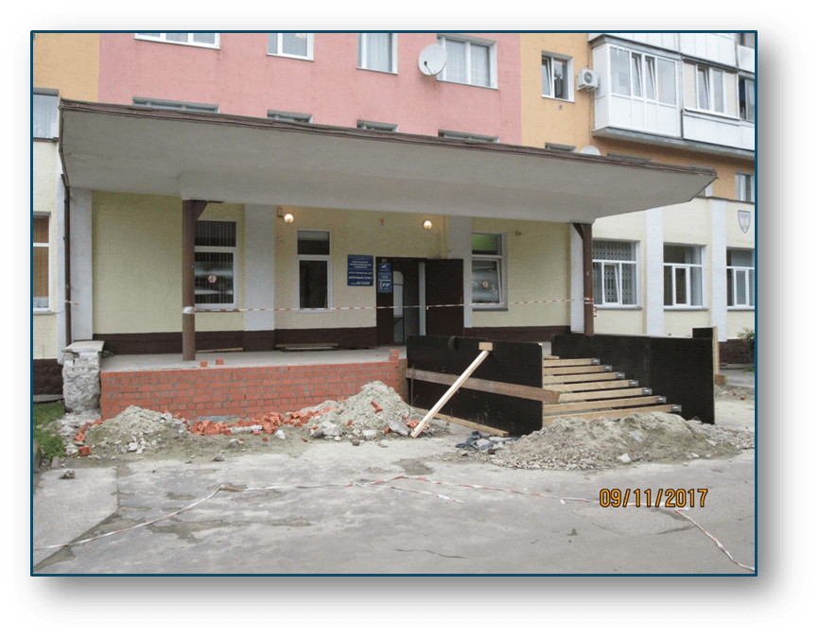
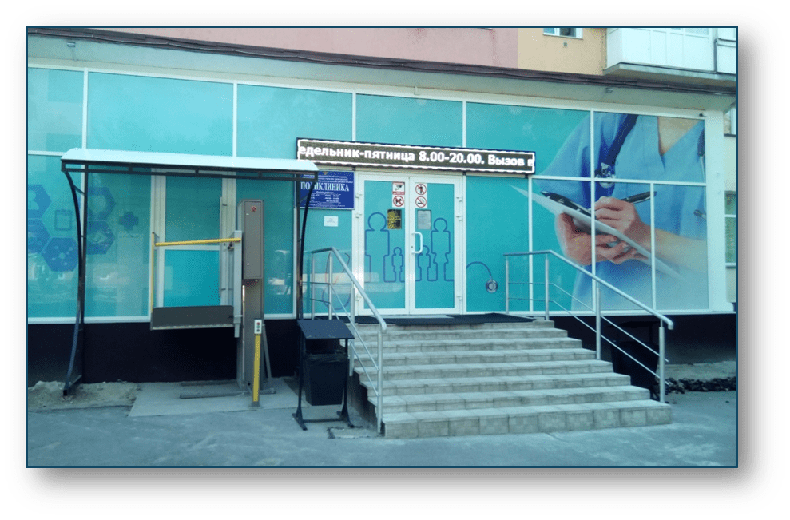
Опыт медицинских организаций по созданию новой модели
ГАУЗ КО «Гурьевская Центральная районная больница»
Проект «Оптимизация доступной среды для пациентов в условиях поликлиники Центральной районной больницы Калининградской области»
01
Перепланировка регистратуры
Реконструкция крыльца, перепланировка в зал ожидания
Монтаж подъемника для людей с ограниченными возможностями здоровья
Организация санитарной комнаты для людей с ограниченными возможностями здоровья
Организация работы колл-центра
02
03
04
05
В результате внедрения проекта:
* С 18% до 50% увеличилась доля записи в поликлинику без посещения регистратуры
* С 10 минут до 1 минуты сократилось время ожидания ответа при дозвоне в колл-центр
* С 18% до 70% возросла удовлетворенность пациентов уровнем комфортности в медицинской организации

Slide 9
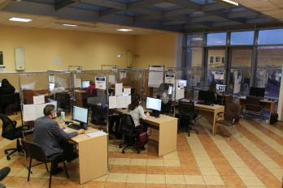


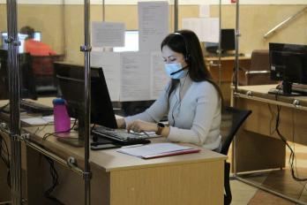

Проект по созданию единого колл-центра медицинских организаций (ЕКЦ)
122 - номер единого колл-центра государственных медицинских организаций Калининградской области:
Проект стартовал в осенью 2020 года. К концу февраля 2021 года к ЕКЦ подключились все взрослые поликлиники центральных районных и городских больниц региона.
70 операторов
Ежедневное обслуживание 3500 звонков
Количество опросов по условиям оказания медицинской помощи (2016-2020 гг.)
Результаты независимой оценки качества условий медицинской помощи (2016-2020 гг.) в %
По будням с 7.30 до 19.30, в субботу с 8.00 до 15.00.

Slide 10
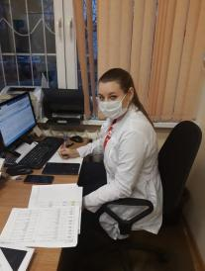


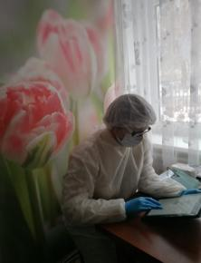





Проект «Оптимизация процесса организации медицинской помощи пациентам с симптомами ОРЗ/ОРВИ» на базе поликлиники № 1 ГБУЗ КО «Городская больница №4»
Цель проекта: Повышение доли охвата вызовов на дом к пациентам с симптомами ОРЗ/ОРВИ с 70% до 100%.
Результаты:
Ключевые мероприятия, предпринятые для достижения целей проекта:
Сортировка звонков, поступивших вызовов, передача на телемедицину
Подготовка информации по вызовам на следующий день производится накануне
Осуществление обратных звонков, поступивших вызовов, с целью отслеживания необоснованных вызовов (10-12 чел за 60 мин.) После сортировки вызова передаются на телемедицину (в среднем - 31 вызов).
Стандартизация процесса осмотра (использование шаблонов осмотра, назначения, памятки т.д.
Увеличение количества бригад (до 9) для обслуживания пациентов за счет обучение узких специалистов (6 чел).
Сортировка звонков, поступивших вызовов, передача на телемедицину
Использование планшетов врачами для ввода
информации врачом в МИС БАРС в ходе вызова на дом
Закупка планшетов для ввода информации врачом в МИС БАРС (22 шт).
Использование оптимальной логистики при осуществление выездов

Slide 11
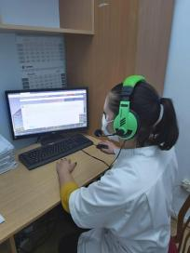

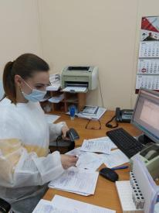


Проект «Оптимизация процесса организации медицинской помощи пациентам с симптомами ОРЗ/ОРВИ» на базе поликлиники ГАУЗ КО «Гурьевская ЦРБ»
Цель проекта: Снижение времени протекания процесса от забора биоматериала до передачи в лабораторию ПЦР с 30 ч до 12 ч.
Результаты:
Ключевые мероприятия, предпринятые для достижения целей проекта:
Подготовка укладки комплекта СИЗ и документов производится с вечера
Осуществление звонков обратной связи
Осуществление обратных звонков поступивших вызовов, он-лайн консультации
Разработан стандарт посещения пациента на дому
Оснащение ФАПов и Амбулатории в отдаленных районах укладками и обеспечение их транспортом
Приобретение сканера для считывания штрих кода на пробирке. Внедрение ЛИС для штрихкодирования
Использование сканера
Приобретение планшетов для внесения данных вызова в БАРС, оформление направления для лаборатории
Изменение времени выезда бригад к пациентам

Slide 12
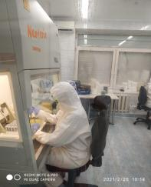


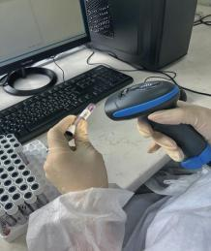




Проект «Сокращение сроков проведения ПЦР-исследования и выдачи результата медицинским организациям» на базе Централизованной лаборатории клинической микробиологии Инфекционной больницы КО
Цель проекта: Сокращение сроков ПЦР исследования и выдачи результата МО с 2 суток до 1 суток
Результаты:
Ключевые мероприятия, предпринятые для достижения целей проекта:
Организация работы по комплектованию и доставке биоматериала в едином стандарте для всех МО (пробирка со штрих-кодом)
Работа дополнительного оборудования
Разведение потоков по исследованиям
Исключение бумажной работы во всем процессе.
Данные берутся из программного продукта
Организована работа дополнительного оборудования исключающая простой биоматериала
Штрих-кодирование, вместо бумажных бланков
Результаты тестов заносятся в программу не дожидаясь обработки всей партии и исключая бумажный вариант
Поликлиники –результаты тестов выгружают из программного комплекса (Лис/Барс) в течении 24 часов

Slide 13



Проект «Вакцинация» на базе Поликлинического отделения № 2 ГБУЗ «Городская больница № 4»
Цель проекта: Оптимизация процесса вакцинации против новой коронавирусной инфекции COVID-19
Ключевые мероприятия, предпринятые для достижения целей проекта:
Результаты реализации проекта
Создание и ведение в МИС электронных форм бланка осмотра врача перед вакцинацией от covid-19 и журнала учета профилактических прививок
Кабинет вакцинации №1
Кабинет вакцинации №2
Использование визуальной инструкции (образца) заполнения бланка
2 врача
144 человека
С 8:00 до 21:00
2 врача
144 человека
С 8:00 до 21:00
Организация дополнительных мест для заполнения бланка пациента
Процедурный кабинет
2 медсестры
288 человек
С 8:00 до 20:30
Организация зоны ожидания для пациентов, которым уже ввели вакцину
* Организована работа двух кабинетов вакцинации в две смены с 8:00 до 21:00.
* Пропускная способность за сутки 288 человек (рекомендованный показатель 240)
* Осмотр пациента - 5 минут, процедура вакцинации -1 минута.
Стандартизация работы
Организация предварительной записи на II этап вакцинации на приеме врача во время прохождении I этап

Slide 14
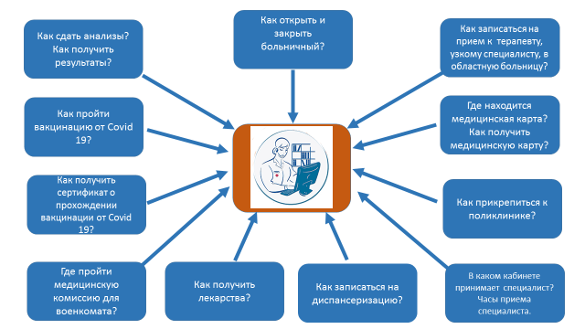
Разработка и внедрение новых проектов: «Единое окно» и «Маршрутизация пациентов. Пришедших на плановую консультацию»

Slide 15

ДЛЯ ЗАМЕТОК

